Slide 1


Разработка модели поиска подходящих вопросов и ответов
StackExchange (проблема Sentence Similarity)
Камашев Рафаэль

Slide 2
Цель: обучить и протестировать модель для поиска ответа на вопросы. На входе вопрос пользователя, система ищет похожий вопрос в базе вопросов с ответами и выдает ответ. Провести анализ решения и альтернатив. Выбрать лучшую модель.
Задачи:
подготовить набор данных;
подобрать подходящую модель для поиска сходства предложений;
создать прототип бэкендам сервиса поиска вопросов и ответов (API).

Slide 3




Источник данных
Фреймворки

Slide 4
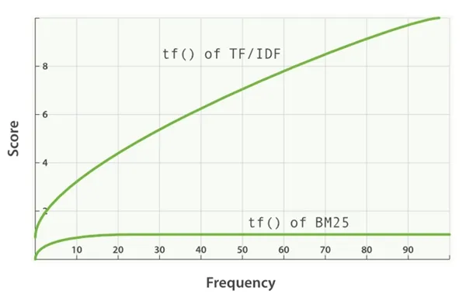
Baseline решение
Популярным на данный момент среди механизмов ранжирования текста является семейство алгоритмов BM25
Поисковый движок ElasticSearch использует на данный момент Okapi BM25 (ранее использовался TF-IDF)
Однако, перебор вариантов среди большого датасета занимает продолжительное время, кроме того отсутствует анализ контекста предложения.

Slide 5
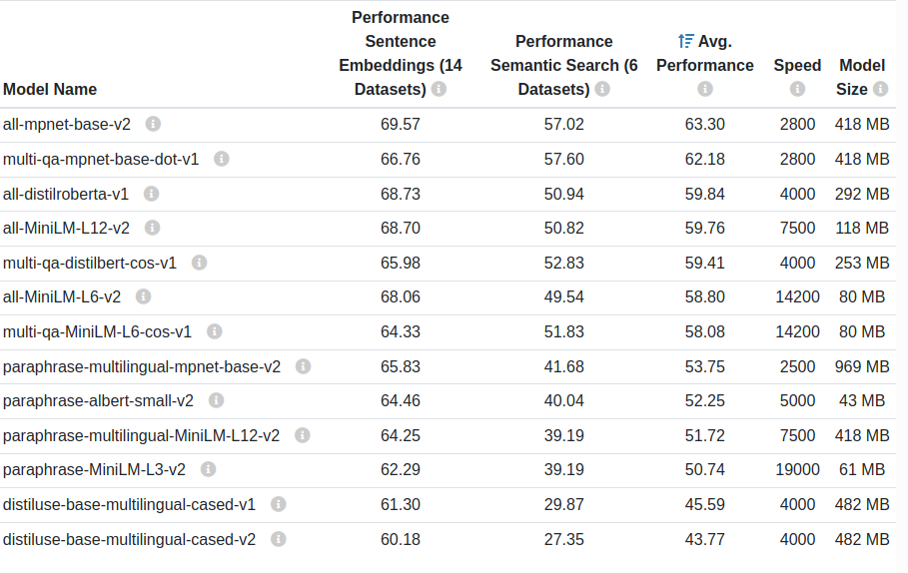
Sentence Transformers
Существует семейство моделей на базе BERT, которые хорошо решают задачи при работе с предложениями - sBERT
Поиск подобия в текстах
Перефразировка, изложение текста в укороченном виде
Кластеризация текстовых фрагментов
Кросс-кодирование (переранжирование по парам текстов)
Поиск пар переводов
Распознавание изображений

Slide 6
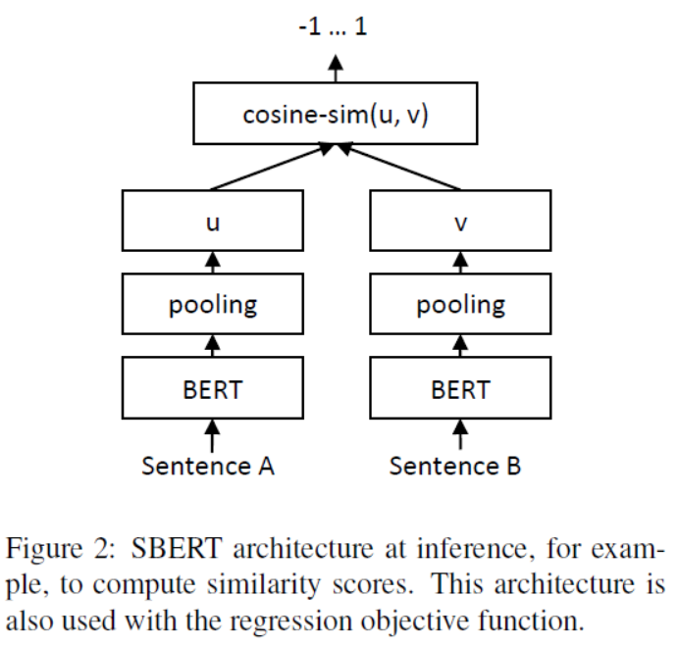
multi-qa-MiniLM-L6-cos-v1
Модель двунаправленного трансформера multi-qa-MiniLM-L6-cos-v1 выбрана для поиска подобия текстов
Модель, специально обученная для задач QA (Вопросы-Ответы) на более чем 215 миллионах примеров, в том числе и на данных целевого StackExchange
Высокая скорость кодировки текста и вычисления подобия
Поддерживает до 512 токенов в одном отрывке текста
https://huggingface.co/sentence-transformers/multi-qa-MiniLM-L6-cos-v1

Slide 7
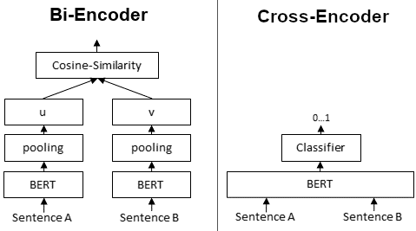
Переранжирование через Cross Encoder
Cross Encoder не создает эмбеддинги для экземпляров текста, но он способен очень эффективно определять подобие между парами текстов.
Поэтому он был внедрен как второй шаг при поиске похожих запросов: Cross Encoder переранжирует первые 100 результатов трансформера предложений
Большое значение на данном шаге сыграл выбор конкретной модели cross-encoding. Выбранный сначала cross-encoder/ms-marco-MiniLM-L-6-v2 ухудшал результаты поиска. В итоге был найден cross-encoder/msmarco-MiniLM-L12-en-de-v1, который показал себя намного лучше на датасете AskUbuntu (субъективно, путем визуального анализа случайных 20 запросов)

Slide 8
Пример запроса
> show temperatures on gnome panel
Baseline BM25:
21.355 Is there an indicator (a.k.a applet, launcher) that I can embed to my gnome panel which shows my cpu, gpu, hdd etc. temperatures?
15.413 You can try Computer Temp at Computer Temperature Monitor Computer Temperature Monitor is a little applet for the GNOME desktop that shows the temperature of your computer CPU and disks on screen. It also allows you to log temperatures to a file. You can set alarms to notify you when a tempertature is reached. Several monitors can be added to the panel to monitor different sensors. It is designed to look like CPU Frequency Gnome applet, so they match each other on panel. Other way around it is to
15.182 Because of Unity's inability to use any Gnome panel applets, I changed back to the classic gnome panel. However, even in the classic interface, I'm finding I can't right-click the Gnome panel to change anything. How do you add applets to the Gnome panel in the classic interface?
Bi-encoder:
0.929 Temperature indicator for gnome panel
0.839 How can I show the CPU temperature in the GNOME panel?
0.830 How can I get a temperature sensor on my gnome panel in Ubuntu?
Bi-encoder переранжированием cross-encoder:
6.245 (orig. 0.6881827712059021) You can try Computer Temp at Computer Temperature Monitor Computer Temperature Monitor is a little applet for the GNOME desktop that shows the temperature of your computer CPU and disks on screen. It also allows you to log temperatures to a file. You can set alarms to notify you when a tempertature is reached. Several monitors can be added to the panel to monitor different sensors. It is designed to look like CPU Frequency Gnome applet, so they match each other on panel. Other way around it is to
4.859 (orig. 0.7337359189987183) Quick command-line solution; shows temperature in millidegrees Celsius (m°C) cat /sys/class/thermal/thermal_zone*/temp Applet If you are looking for a easier-to-access version, add a Hardware Sensors Monitor to Gnome-Panel: sudo apt-get install sensors-applet - this will install the sensors-applet package Right-click the panel, select Add to panel..., then select this: You're done. You can configure which sensors are displayed by right-clicking the applet and selecting Preferences-&gt;Sensors.
4.294 (orig. 0.7199307680130005) I'm looking for a way to show my CPU-temperature in the GNOME 3 Panel in Ubuntu 10.10. I found a Screen on extensions.gnome.org : Is there an applet or something like that? Thank you!

Slide 9
Идеи
Возможно, что текст из ответов менее релевантен, чем текст вопроса, так как ответ чаще более развернутый, и, как следствие, имеет больше смысловых отклонений. Понижать в результатах поиска варианты, найденные из ответов.
Применение поощряющих коэффициентов ранжирования на финальной выборке cross-encoder для результатов, собранных из вопросов
Более старые записи имеют меньшую ценность. Попробовать понижающий коэффициент ранжирования для старых записей
Попробовать поощрять те посты, в которых был найден и ответ, и вопрос.

Slide 10

Спасибо за внимание!

